Slide 1
Textilní výrobky
Brno 2016 David Vorel

Slide 2
Textilní výrobky
Třídění textilních vláken (filamentů)
- Přírodní vlákna
Rostlinná (bavlna, len, konopí, juta)
Živočišná (vlna, přírodní hedvábí)
- Chemická vlákna
Přírodní polymery (viskóza, acetátové hedvábí)
Syntetické polymery (polyamid, polyester, polyuretan, polyakrylonitril)
- Hutnická vlákna
Z kovů (Zlatá, mosazná, stříbrná)
Z nekovů (Skleněná, keramická)

Slide 3
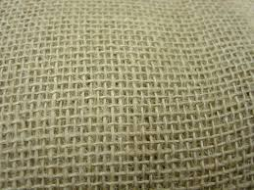
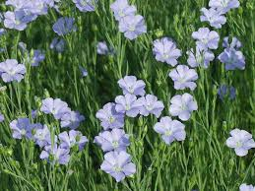
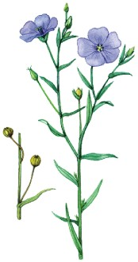
Textilní výrobky
Přírodní rostlinná vlákna
Bavlník, len, konopí, juta

Slide 4
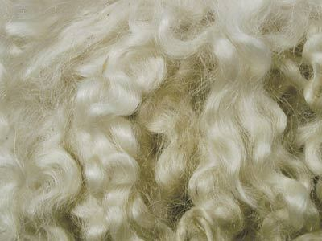
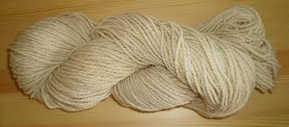
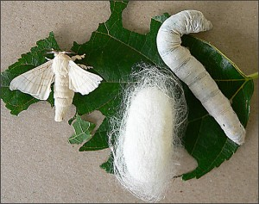
Textilní výrobky
Přírodní živočišná vlákna
Vlna
se získávána ze srsti ovcí
Přírodní hedvábí
se získává z výměšků housenky bource morušového

Slide 5
Textilní výrobky
Chemická vlákna
Polyesterová vlákna PES
Polyamidová vlákna PA
Polyakrylnitrilová vlákna PAN
Polyetylen POE
Polyuretan PUR

Slide 6
Textilní výrobky
Tkaniny
Vznikají proplétáním osnovních a útkových nití. V místě jejich střetu vzniká vazný bod. Podle toho, jakým způsobem se prolétají osnovní (podélné) a útkové (příčné) nitě, rozeznáváme tři základní vazby tkanin: - plátnovou
- keprovou
- atlasovou

Slide 7
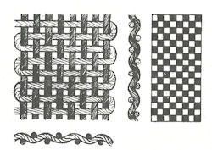
Textilní výrobky
Plátnová vazba

Slide 8
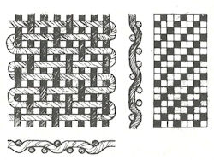
Textilní výrobky
Keprová vazba

Slide 9
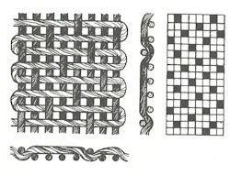
Textilní výrobky
Atlasová vazba

Slide 10
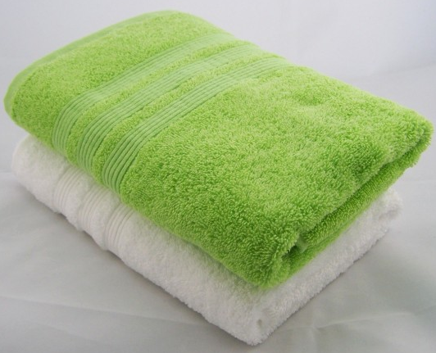
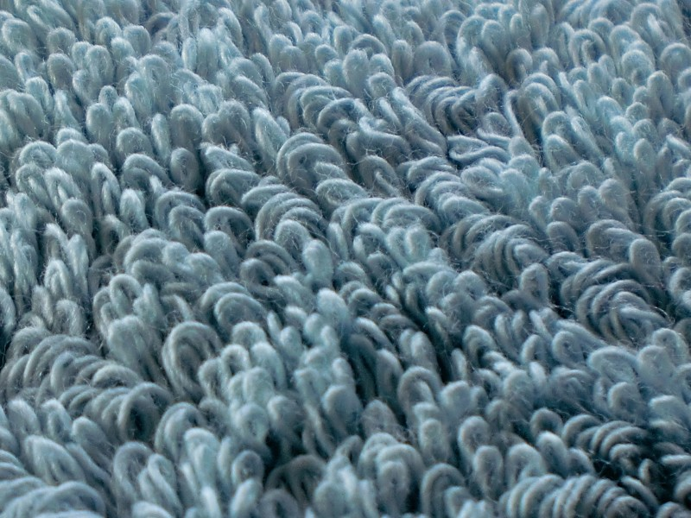
Textilní výrobky
Smyčková tkanina (froté)
Použití na
- ručníky
- župany apod.

Slide 11
Textilní výrobky
Džínovina, denim, jeans
Tkanina v osnovní keprové vazbě. Osnova je zpravidla modrá a útek bílý.
Název denim pochází z francouzského de Nimes, což je francouzské město, kde se tkanina vyráběla na výrobu pracovních oděvů.

Slide 12
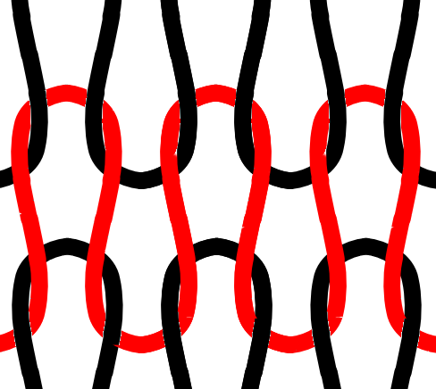
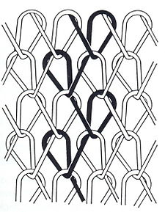
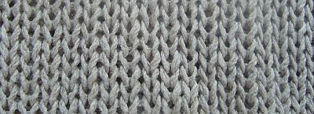
Textilní výrobky
Pletenina, úplet - plošná textilie, vytvořená postupným ohýbáním jednotlivých nití v kličky a vzájemným provlékáním, čímž vznikají jednotlivá očka, spojená provlečením.
Zátažná pletenina Osnovní pletenina

Slide 13
Textilní výrobky
Pletenina, úplet
Pleteniny rozdělujeme do dvou základních skupin:
zátažné pleteniny, u nichž je řádek vytvořen z jedné nitě, která přechází z hotového řádku na nový řádek oček. Charakteristickým znakem je způsob párání, jež musí probíhat po řádcích, od prvního horního proti směru pletení. Tímto způsobem lze rozpárat každý kus zátažné pleteniny na jednotlivé nitě.
osnovní pleteniny, u nichž je řádek vytvořen ze svislé soustavy nití. Nitě probíhají pleteninou ve směru svislém, ve kterém je pletenina obtížně paratelná vždy proti směru pletení.

Slide 14
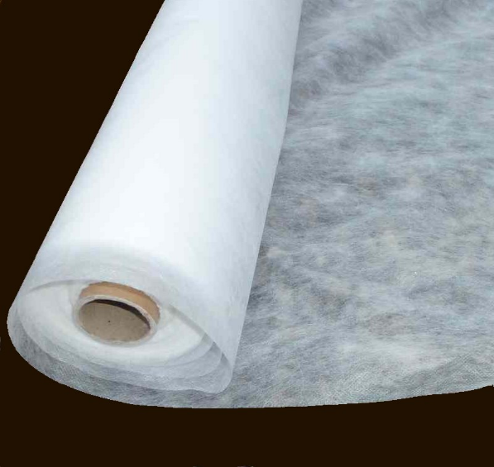
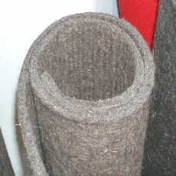
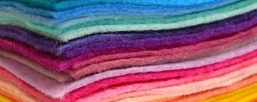
Textilní výrobky
Netkané textilie
Vznikají z volně ložených textilních vláken, která jsou spojena chemickou nebo mechanickou cestou.
- Mechanicky vázané (prolétané, vpichované)
- Chemicky pojené (adhezivní pojivo)

Slide 15
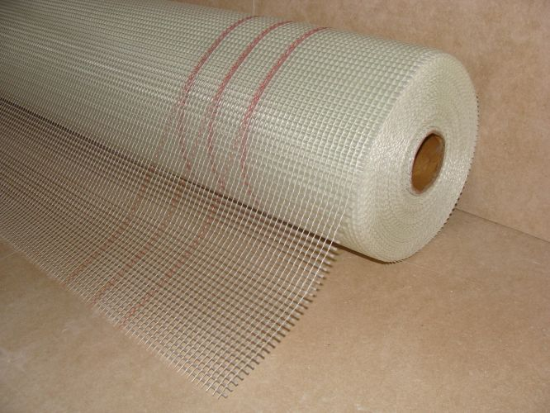
Textilní výrobky
Perlinka
Sklovláknitá armovací mřížka

Slide 16
Děkuji za pozornost

